Slide 1
Narrativa
Géneros fundamentales
Aristóteles
Formalismo ruso
Estructuralismo francés

Slide 2
Acerca del género narrativo en Aristóteles (Segre)
Aristóteles diferencia por el «modo de imitar» dos apartados: la narración y el drama, y en cada uno de ellos establece subdivisiones o registros de contenido que diferencian la «alta literatura» (Sófocles sería similar a Homero, pues ambos imitan personas esforzadas, aunque el primero sea dramaturgo y el segundo poeta épico) de la literatura «baja».

Slide 5
Formalistas rusos (Segre)
Distinción entre fábula y trama
Unidades mínimas narrativas
Conceptos de acción y función
Nexos sintagmáticos y paradigmáticos entre acciones y funciones
Construcción de la narración

Slide 6
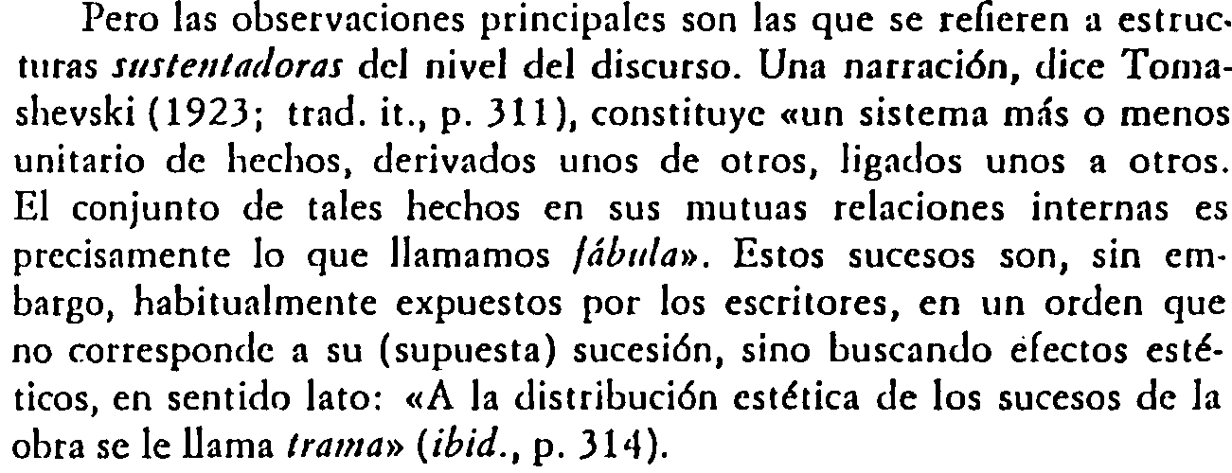

Slide 7
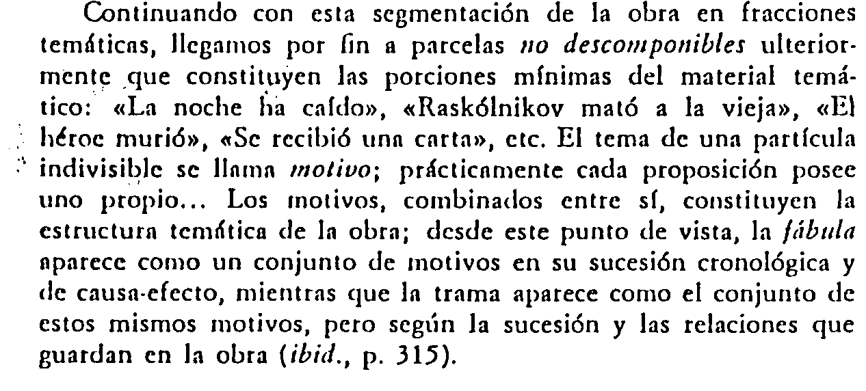

Slide 9
Las acciones son los motivos narrados

Slide 19
Estructuralismo francés
Introducción al análisis estructural del relato (Barthes, 1966)
Los relatos poseen una estructura accesible al análisis que puede ser enunciada. Nadie puede producir un relato sin referirse a un sistema implícito de unidades y de reglas.
Siguiendo el modelo de la lingüística, el discurso es la unidad mínima de análisis.

Slide 20
Niveles de sentido
Una frase puede ser descripta en diferentes niveles organizados de manera jerárquica. Cada nivel puede ser analizado en sí mismo, sin embargo ningún nivel puede producir sentido independientemente. Toda unidad que pertenece a un nivel dado solo adquiere sentido al integrarse a un nivel superior. Un fonema es perfectamente descriptible sin embargo en sí mismo no significa nada, solo significa algo si integra una palabra, a su vez una palabra obtiene sentido cuando se integra a una frase. Todo relato es una jerarquía de instancias que adquieren sentido al ser integradas

Slide 21
Barthes propone para los relatos tres niveles descriptivos:
1. el nivel de las funciones
2. el nivel de los personajes
3. el nivel de la narración

Slide 22
Las funciones se entienden como unidades narrativas mínimas, son acciones de los personajes significativas para el desarrollo de la historia. Una función es una correlación de términos, “permite fecundar el relato con un elemento que madurará después a su mismo nivel”. Todo en un relato es funcional, esto no se debe a la pericia del narrador sino a la estructura del relato, «todo lo que está anotado es por definición notabl.e»

Slide 23
Las funciones son de diversos tipos:
Funciones distribucionales: tiene su correlato a un mismo nivel de sentido (compra de revólver, matar a alguien, etc.). Pueden ser nudos o catálisis dependiendo de su función en el relato, las catálisis llenan el espacio narrativo que separa los nudos. Las funciones nudos o cardinales son los momentos de riesgo del relato.

Slide 24
Funciones integradoras:
indicios, para comprender su sentido hay que pasar a un nivel superior (de la acción o de la narración). Remiten a un carácter, sentimiento o atmósfera, por ejemplo de sospecha.
Informaciones: sirven para identificar, para situar en el tiempo y en el espacio

Slide 25
Es necesario completar esta clasificación con dos observaciones. En primer lugar, una unidad puede pertenecer al mismo tiempo a dos clases diferentes: beber whisky (en el hall de un aeropuerto) es una acción que puede servir de catálisis a la notación (cardinal) de esperar, pero es también y al mismo tiempo el indicio de una cierta atmósfera (modernidad, distensión, recuerdo. etcétera): dicho de otro modo, algunas unidades pueden ser mixtas.
En segundo lugar, hay que destacar (cosa que retomaremos más adelante) que las cuatro clases de que acabamos de hablar pueden ser sometidas a otra distribución, por lo demás más adecuada al modelo lingüístico. Las catálisis, los indicios y los informantes tienen en efecto un carácter común: son expansivos, si se las compara con núcleos: los núcleos (como veremos inmediatamente) constituyen conjuntos finitos de términos poco numerosos, están regidos por una lógica son a la vez necesarios y suficientes; una vez dada esta armazón, las otras unidades vienen a rellenarla según un modo de proliferación en principio infinito

Slide 26
Los núcleos se organizan en secuencias. Una secuencia es una sucesión lógica de núcleos unidos entre sí por una relación de solidaridad: la secuencia se inicia cuando uno de sus términos no tiene antecedente solidario y se cierra cuando otro de sus términos ya no tiene consecuente.

Slide 27
Nivel de los personajes
El personaje no deja de plantear al análisis estructura! del relato el mismo problema: por una parte, los personajes (cualquiera sea el nombre con que se los designe constituyen un plano de descripción necesario, fuera del cual las pequeñas acciones narradas dejan de ser inteligibles, de modo que se puede decir con razón que no existe en el mundo un solo relato sin personajes u o, al menos, sin -agentes.: pero, por otra parte, no pueden ser ni descriptos ni clasificados en términos de personas

Slide 28
El análisis estructural, muy cuidadoso de no definir al personaje en términos de esencia psicológica. se ha esforzado hasta hoy, a través de diversas hipótesis, cuyo eco encontraremos en algunas de las contribuciones que siguen, en definir al personaje no como un esencia, sino como un participante.
Lo principal, es necesario repetirlo, es definir el personaje por su participación en una esfera de acciones, siendo esas esferas poco numerosas, típicas, clasificables. Las acciones de los personajes deben ser leídas, no como funciones propias del nivel anterior sino en el sentido de las grandes articulaciones de la praxis (desear, comunicar, luchar).

Slide 29
NIVEL DE LA NARRACIÓN
De hecho, el problema no consiste en analizar introspectivamente los motivos del narrador ni los efectos que la narración produce sobre el lector: sino en describir el código a través del cual se otorga significado al narrador y al lector a lo largo .del relato mismo.
La narración está constituida por los signos de la narratividad, el conjunto de operadores que reintegran funciones y acciones en la comunicación narrativa articulada sobre su dador y su destinatario. Algunos de estos signos ya han sitio estudiados: en las literaturas orales se conocen algunos códigos de recitación (fórmulas métricas. protocolos convencionales de declamación) , y se sabe que el autor no es el que inventa las más hermosas historias, sino el que maneja mejor el código cuyo uso comparte con los oyentes

Slide 30
Figuras III (G. Genette)
Cuando utilizamos el término «relato» solemos pensar básicamente en tres cosas. La primera, que el autor llamará propiamente “relato” o “discurso narrativo”, es el enunciado narrativo (oral o escrito) que relata un acontecimiento o serie de acontecimientos; la segunda, que llamará “historia” o “diégesis”, es la sucesión de acontecimientos que el “relato” narra; y la tercera, que llamará “narración” o “enunciación”, es el acto de narrar tomado en sí mismo.

Slide 31
La diferencia entre estos tres ámbitos puede hacérsenos más evidente si pensamos en los diferentes tiempos que los rigen. En efecto, el tiempo de la “historia” de la Odisea sigue el orden
real de las cosas (Odiseo va a la guerra de Troya y tarda veinte años en regresar); el tiempo del “relato”, en cambio, sigue el orden que quiere darle el autor (en la Odisea se relatan sucesos de la guerra de Troya cuando ésta ya ha acabado y Odiseo se encuentra ya de regreso); y el tiempo de la “narración” es diferente cada vez que se narra o se lee dicha obra (ciertamente, no es lo mismo leer la Odisea con quince años que con ochenta, ya que en el primer caso lo que leeremos será, seguramente, una simple novela de aventuras, y en el segundo, algo más, por ejemplo, una reflexión sobre la imposibilidad de volver a ser lo que fuimos).

Slide 32
Tiempo
Cuando estudiamos el tiempo de un relato, analizamos los cambios que introduce el autor en el tiempo de su “relato” respecto al tiempo de la “historia”. Cambios que, como veremos, pueden afectar al orden (anacronías), a la duración (algunas anacronías y anisocronías) y a la frecuencia (cuatro tipos de frecuencias).

Slide 33
Podemos distinguir entre relaciones de isocronía, o igualdad temporal (reproducción de monologo interior), y relaciones de anacronía, o desfase temporal.

Slide 34
Anacronía: Este tipo de desfases entre el tiempo de la
“historia” y el del “relato” pueden orientarse hacia el pasado (analepsis o flashback) o hacia el futuro (prolepsis); y las podemos estudiar según el alcance (externas, internas, mixtas), esto es, la distancia temporal del “presente” narrativo a la que llegan dichos avances o retrocesos narrativos, o según la amplitud (completa, incompleta), esto es, la mayor o menor duración de la historia a la que nos ha llevado la analepsis o prolepsis en cuestión.

Slide 35
Anisocronías: efectos de ritmo o velocidades del “relato”.
El grado 0 de referencia sería un relato de velocidad constante, sin aceleraciones ni aminoraciones. En relación con esta velocidad podemos establecer los cinco “tempos narrativos” o “velocidades narrativas” básicos a partir de los cuales organizar la infinita diversidad de velocidades narrativas: la elipsis, el sumario, la escena, la cámara lenta y la pausa.

Slide 36
Modo
Cuando estudiamos el “modo” de un “relato”, nos centramos en la manera en como se nos presenta lo narrado, esto es, la manera en como el autor regula la información que le ofrece al lector.

Slide 37
Existen dos modos narrativos básicos: la distancia y la perspectiva (“punto de vista” o focalización). Según Genette ambas modalidades esenciales de regular la información narrativa pueden imaginarse pensando en cómo la visión que tenemos de un cuadro depende, en lo que respecta a la precisión, de la distancia que de él me separa (distancia) y, en lo que respecta a la amplitud, de mi posición respecto de determinado obstáculo parcial que lo oculte más o menos (perspectiva).

Slide 38
Distancia
Distinguirá entre narrar acontecimientos y narrar palabras
Acontecimientos:
imitación (mímesis, showing o mostrar), modo en el que el narrador se esfuerza por hacernos sentir que no es él quien habla sino que aquello de lo que habla está siendo presentado directamente
la narración (diégesis, telling o contar), en el que el narrador habla en su nombre, sin intentar hacernos creer que la historia “se muestra sola”.

Slide 39
Palabras:
Discurso narrativizado
Discurso transpuesto (estilo indirecto libre y estilo directo marcado)
Discurso citado (estilo directo)

Slide 40
Perspectiva
La adopción (o no) de un “punto de vista” restrictivo por parte del narrador. Este proceso es también conocido como “restricción de campo”.
Es importante, sin embargo, a la hora de hablar de la perspectiva -el punto de vista más o menos limitado desde el cual se narra la historia- no confundirla con la “voz”, esto es, el personaje que habla. Una cosa es decir que los acontecimientos que conforman la historia son narrados desde el interior o desde el exterior de la historia (voz) y otra, decir que el narrador es o no un personaje que forma parte de la historia

Slide 41
Tres tipos básicos de perspectiva narrativa:
El primero, que llamará “relato con narrador omnisciente”, “relato no focalizado”, “relato de focalización cero”
o “relato de visión por detrás”, moviliza a un narrador que sabe más que los personajes que forman
parte de la historia.
El segundo, que llamará “relato con punto de vista”, “relato de campo limitado”
o “relato de visión con”, moviliza a un narrador que sabe exactamente lo mismo que los personajes
que forman parte de la historia que narra. Cabe señalar que este tipo de focalización interna no se
realiza plenamente sino en el monólogo interior. Por otra parte, este tipo de relato de focalización
interna puede ser fija (El príncipe destronado de Miguel Delibes), variable (en Madame Bovary se
pasa de una focalización interna a otra externa) o múltiple (en las novelas epistolares aparecen tantos puntos de vista como personajes que escriban cartas).
En tercer y último lugar se encuentra el “relato objetivo”, “relato conductista” o “relato de visión desde
afuera”, que moviliza un narrador que sabe menos que los personajes que forman parte de la
historia que narra. Este tipo de focalización externa es habitual en las obras que forman parte del
“nouveau roman”.

Slide 42
Voz
Cuando estudiamos la “voz” o “persona” de un “relato”, nos centramos en la forma en como se encuentra implicada en el relato la “instancia narrativa” o la “narración entendida como acto de narrar tomado en sí mismo”. Se distingue entre los dos protagonistas de la “narración”, esto es, el narrador y su destinatario que, como veremos, puede ser real (una persona concreta que lee en un momento determinado) o virtual (el lector en el que piensa el autor cuando escribe) . Así, estudiar la “voz” de un “relato” es analizar las relaciones temporales (de ulterioridad, anterioridad, simultaneidad o intercalación) entre la “narración” y la “historia”; los niveles narrativos (extradiegéticos, intradiegéticos, metadiegéticos); el estatuto del narrador (que en relación con la narración será extradiegético o intradiegético y en relación con la historia será heterodiegético u homodiegético); y las funciones del narrador (de control, de comunicación, testimonial o ideológica).

Slide 43
Analizar la “voz” de un relato implica estudiar las características de su “narración” (que el autor también llama “enunciación”, “instancia narrativa” o “acción de narrar tomada en sí misma”).
Son tres las preguntas básicas que podemos hacernos acerca de toda “enunciación”: ¿quién la enuncia? y ¿en qué circunstancias (dónde y cuándo) la enuncia?
La primera pregunta hace referencia a la “persona”, esto es, a la relación del narrador con la historia que cuenta; la segunda, al “nivel narrativo”, esto es, a la situación en relación con la historia desde la cual el narrador cuenta esa misma historia; y la tercera, al “tiempo de la enunciación”, esto es, al momento desde el cual se narra la historia,

Slide 44
“nivel narrativo” (relaciones que el narrador mantiene con la historia que cuenta) podemos distinguir tres tipos de relaciones básicas: “extradiegéticas”, si el narrador es alguien –definido o no- externo a la historia que narra; “diegéticas” (o “intradiegéticas”), si el narrador es interno a la historia que narra; y “metadiegéticas” (o “relato en segundo grado”) si el narrador es un personaje que estando dentro de una historia marco cuenta, a su vez, otra historia.

Slide 45
“persona” (relación del narrador con la historia que cuenta) podemos distinguir dos tipos de narrador en función de la actitud narrativa escogida. El narrador heterodiegético es aquél que se halla ausente de la historia que cuenta mientras que el narrador homodiegético es aquél que está presente como personaje en la historia que cuenta.

Slide 46
Funciones
Cuatro las funciones básicas que todo narrador o narración puede asumir:
Función narrativa, el objetivo del narrador es, simplemente, contar una historia
Función de control, se refiere a aquellos relatos o partes de relatos en los que el narrador se refiere de forma metanarrativa a su propia narración para darnos a conocer su organización interna (articulaciones, conexiones, interrelaciones…)
Función de comunicación, aquellas situaciones narrativas cuyos protagonistas sean el narratario y el propio narrador, quien puede tener interés por establecer o mantener con aquél un contacto, o incluso un diálogo
Función ideológica: el narrador realiza, con un objetivo
didáctico, explicaciones o justificaciones más o menos implícitas de la historia que está narrando.

